Slide 1
Тема:
Піраміда. Означення піраміди. Властивості. Правильна піраміда. Властивості. Теорема про перетин піраміди площиною, яка паралельна основі. Зрізана піраміда.

Slide 2
Вид заняття:
Лекція

Slide 3
МЕТА:
Дидактична:
Ввести поняття піраміди, зрізаної піраміди, розглянути їх властивості, бокову поверхню.
Розвиваюча:
Розвивати просторове мислення.
Виховна:
Акуратність у записах.

Slide 4
Актуалізація опорних знань
1. Що називається призмою?
2. Що називається основою, боковими ребрами, боковими гранями призми?
3. Яка призма називається прямою, похилою, правильною?
4. Що називається діагоналлю, висотою, перерізом призми?
5. Що називається паралелепіпедом?
6. Що називається прямокутним паралелепіпедом?
7. Що називається кубом?
8. За якими формулами знаходять S_{бок}, S_{пов}, V

Slide 5
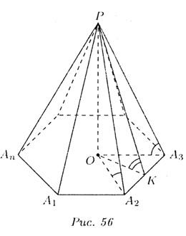
Визначення:
Пірамідою називають багатогранник, який складається з плоского багатокутника – основи піраміди, точки, яка не лежить у площині основи – вершини піраміди та всіх відрізків, які з’єднують вершину піраміди з точками основи (бокові ребра).

Slide 6
Висота піраміди – перпендикуляр PO, опущений з вершин P, на площину основи піраміди, тобто PO перпендикулярно (АВС)
Піраміда називається правильною, якщо її основою є правильний багатокутник, а основа висоти збігається з центром цього багатокутника.
Висота бічної грані правильної піраміди називається апофемою.
Визначення: Переріз піраміди площиною, яка проходить через вершину піраміди та діагональ основи називають діагональним перерізом. Діагональний переріз завжди трикутник.

Slide 7
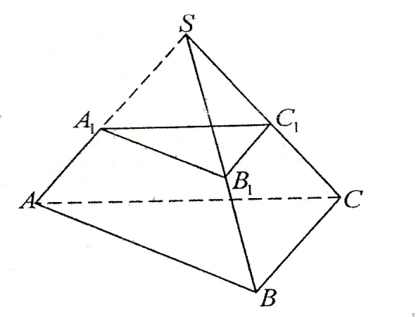
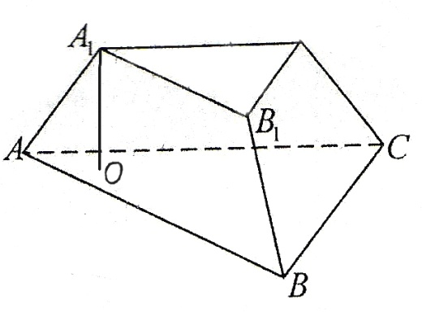
Друга частина заданої піраміди – многогранник АВСА₁В₁С₁ – називається зрізаною пірамідою

Slide 8
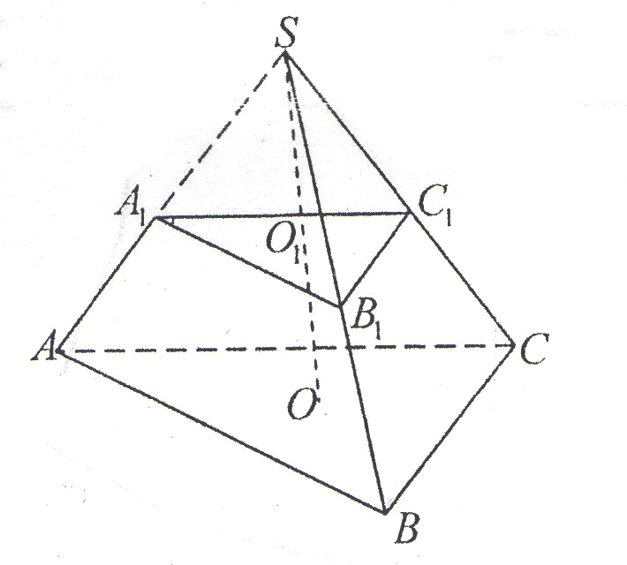
Теорема:
Якщо піраміду перетнути площиною, паралельною основі, то:
Бічні ребра і висота поділяться на пропорційні частини;
при перетині одержимо багатокутник подібний основі;
площини перетину і основи відносяться як квадрати їх
відстаней від вершини.

Slide 9
Т.1 ПЛОЩА БОКОВОЇ ПОВЕРХНІ ПІРАМІДИ S_{бок} = ½PA, де P – периметр основи піраміди та А – апофема.
ДОВІД (аналогічно доведенню S_{бок} призми )
Т.2 ПЛОЩА ПОВНОЇ ПОВЕРХНІ ПІРАМІДИ: S_{пов}=S_{осн}+S_{бок}
Т.3 Об’єм піраміди дорівнює 1/3 добутку площі основи на висоту. V=1/3*S_{осн}Н
Т.4 Об’єм зрізаної піраміди з висотою Н та площами основ S та s дорівнює: V=1/3*H(S+s+√Ss

Slide 10
Бічна грань правильної чотирикутної піраміди – правильний трикутник, висота якого дорівнює:
А) 16 см; Б) 12 см; В) 8 см; Г) 8 см; Д) 24 см.
Обчислити периметр основи піраміди.
Бічною гранню правильної трикутної піраміди є правильний трикутник, площа якого дорівнює 16√3 см². Обчислити периметр основи піраміди
А) 12√3 см; Б) 24 см; В) 48 см; Г) 36 см; Д) 12 см.
Бічною гранню правильної чотирикутної піраміди є правильний трикутник, площа якого дорівнює 9√3 см². Обчислити периметр основи піраміди.
А) 12√3 см; Б) 24 см; В) 36 см; Г) 12 см; Д) 18√3 см.

